Slide 1
基于机器学习的APT检测 第三次汇报
答辩人：臧宝宝 导 师：王勇 时间：2021/9/2

Slide 2
01
02
工作进度
项目概况
Work Progress
Project
03
04
测试方案
遇到的困难
Test Plan
Problems
05
其他内容
Other
Notes:
1、计划执行情况 2、系统设计文档 3、项目管理工具使用情况截图文档 4、经济决策工具使用截图、资金使用情况 5、测试方案及用例
6、遇到的难点及应对措施 7、代码环境等备份 8、会议记录、文档及其他证实实践活动的内容 9、三次汇报PPT 10、其他更新的文档

Slide 3
01
工作进度
Work progress

Slide 4
进度概述
前期准备
系统设计
编码训练
整合测试
完善总结
03
01
02
04
05
需求分析
项目管理方法
功能设计
经济决策计划
工作安排
开发环境确定
训练集预处理
确定数据结构
批量处理训练集
训练模型
准备云服务器
整合系统 进行中

Slide 5
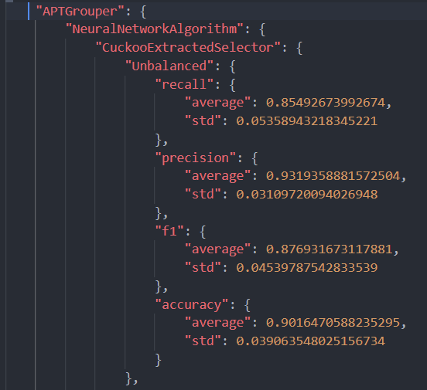
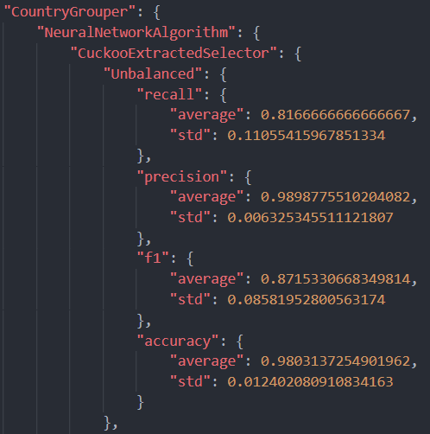
二段二图
APT类型判断
APT来源判断
运用随机森林和神经网络各三种策略判断APT的类型。
各项指标均为90%左右
运用随机森林和神经网络各三种策略判断APT的来源（国家）。
各项指标均为90%左右

Slide 6
02
项目概况
Project

Slide 7
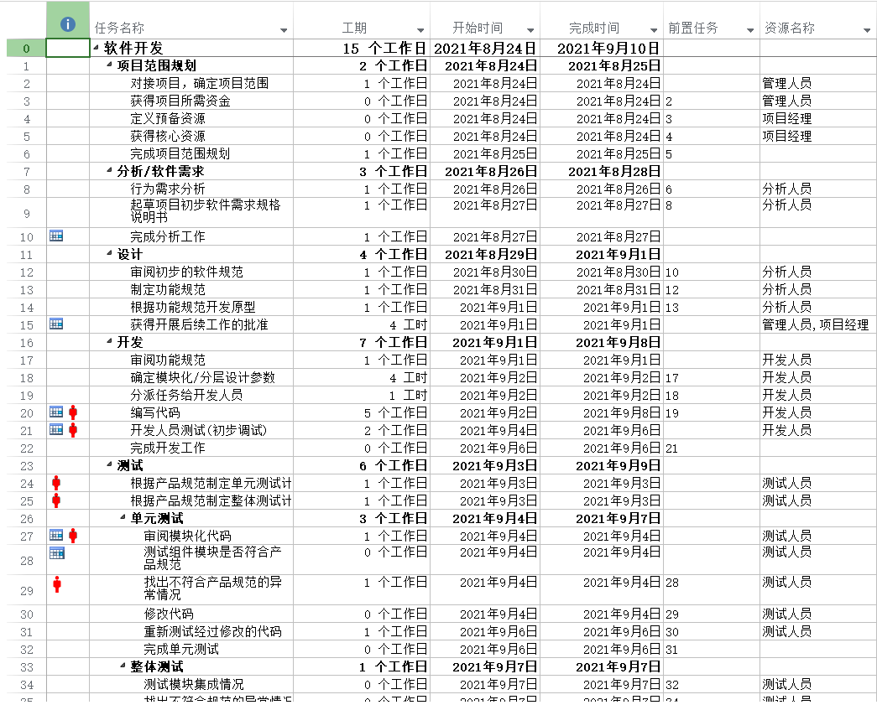
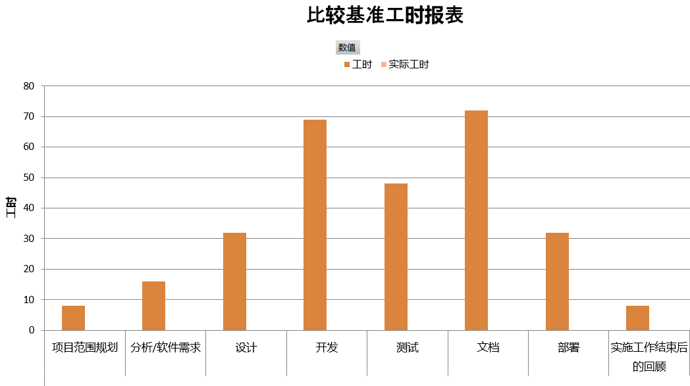
项目管理工具：Project
项目经理使用Project来发展计划、为任务分配资源、跟踪进度、管理预算和分析工作量。

Slide 8
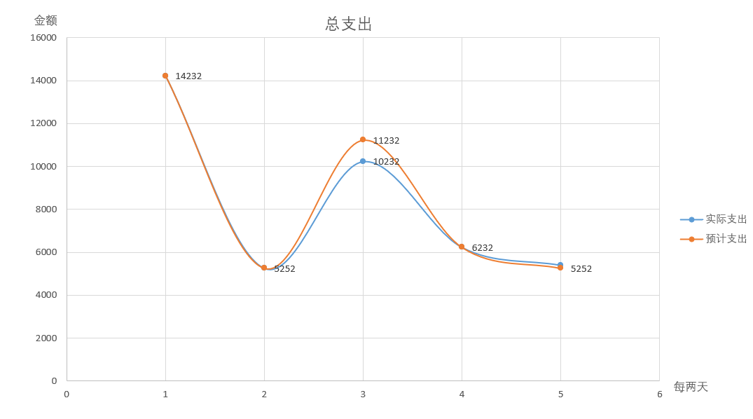
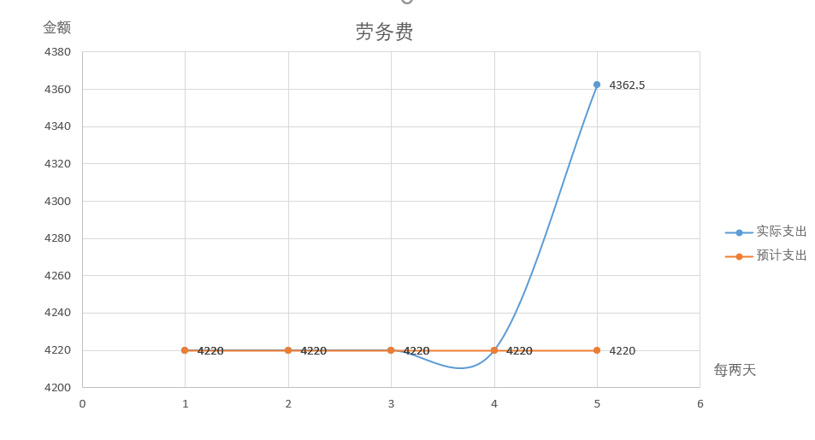
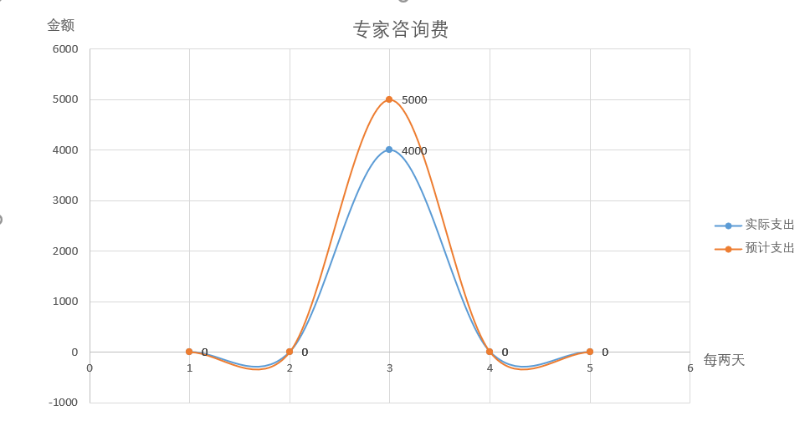
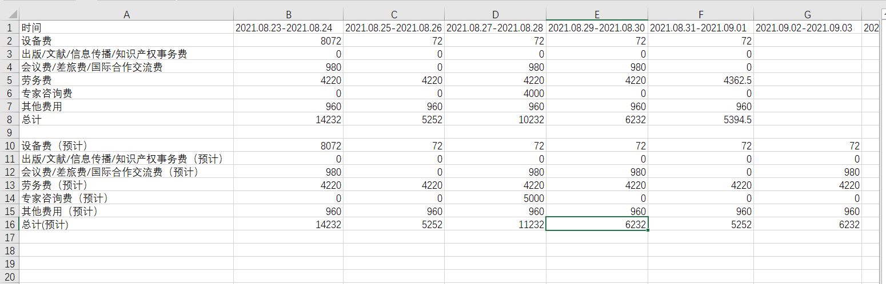
经济决策工具：Excel
由于预算使用方式较为简单，故采用Excel进行预算使用统计和计算，并生成报表。

Slide 9
预算使用概述
2940元
会议费
4000元
专家咨询费
2021.8.23 – 2021.9.1
总预算 96966元
已花费 41342元
盈余 887元
8360元
设备费
51%↑
20%↓
10%
4800元
餐费
21242元
劳务费
劳务费
设备费
专家咨询费
预算花费
Notes:
41342.5

Slide 10
03
测试方案
Test Plan

Slide 11
测试计划
本小组项目为机器学习的应用，测试方法与常规的功能性软件区别较大，主要集中在训练导出的模型的评价上。另外根据设计，也会进行针对提供给用户的使用接口的功能和界面测试。
测试过程依照软件测试标准进行，最后会进行回归测试。
模型测试（核心）
功能、界面测试
本组课题使用随机森林和神经网络的方法，对恶意代码所属的APT组织进行检测，属于分类模型。
我们会使用多种指标对训练出的模型进行测试与评价。
对其他有关的功能、接口、界面等进行测试。
使用常规测试方法测试。

Slide 12
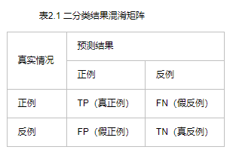
分类模型评价指标
混淆矩阵 Confusion Matrix
以下四个比例构成的矩阵：
● 正确地预测为正例：TP
● 正确地预测为反例：TN
● 错误地预测为正例：FP
● 错误地预测为反例：FN
APT分类为多分类模型，故矩阵为N×N形式。
Notes:
这里开始是通常评判分类模型的一些指标。
因为APT是多分类，因此指标使用上会有一些不同。

Slide 13
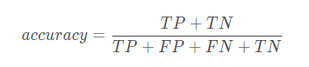
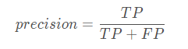
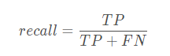
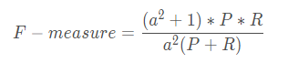
分类模型评价指标
准确率 Accuracy
精确率 Precision
被预测正确的比例
"正确被预测为正(TP)"占所有"实际被预测为正的(TP+FP)"的比例
召回率 Recall
F-measure
"正确被预测为正(TP)"占所有"应该被预测为正(TP+FN)"的比例
查准率和查全率通常是一对矛盾的度量。F-measure就是一个二者调和的指标。

Slide 14
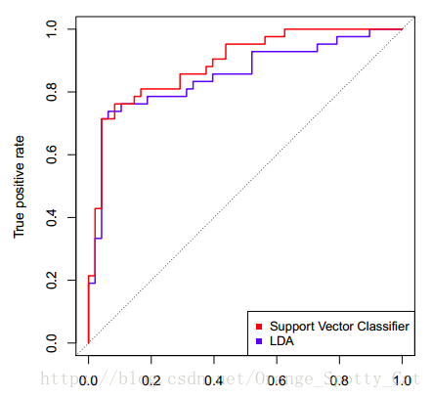
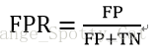
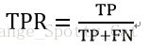
分类模型评价指标
ROC曲线
以模型的“FP”与“TP”值分别为横纵轴的曲线。曲线越往左上角贴近说明模型效果越好
AUC（Area Under Curve）
指ROC曲线下的面积是多大，取值在0与1之间。AUC = 1，代表ROC曲线在纵轴上，预测完全准确。
Notes:
以模型的“False positive rate”与“True positive rate”值分别为横纵轴的曲线。曲线越往左上角贴近说明模型效果越好

Slide 15
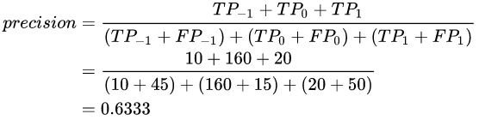
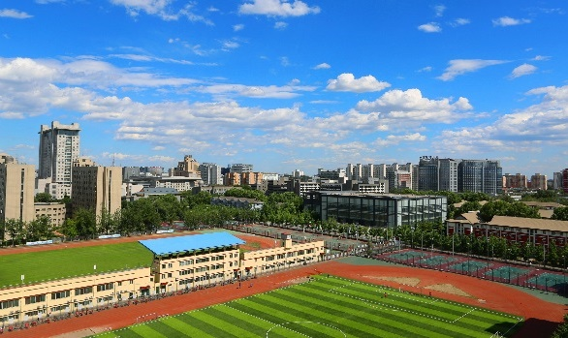

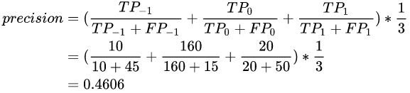
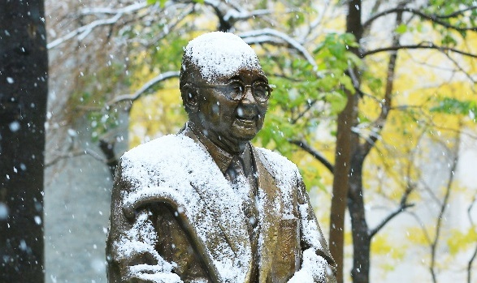
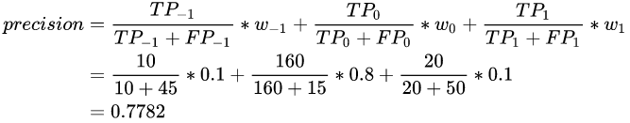
评价APT分类模型的特殊方法
micro方法
1
指把所有的类放在一起算。例如对于precision，就是把所有类的TP加和，再除以所有类的TP和FN的加和。因此micro方法下的precision和recall都等于accuracy。
macro方法
2
先分别求出每个类的precision，再算术平均
weighted方法
3
是macro算法的改良版，不再取算术平均、乘以固定weight，而是乘以该类在总样本数中的占比。
Notes:
准确率Accuracy 精确率(查准率) Precision 召回率(查全率) Recall

Slide 16
04
遇到的困难
Problems

Slide 17
遇到的困难
遇到的困难
解决的措施
环境配置
重新配环境
在环境配置的过程中，存在Python包冗余的问题，并且存在依赖问题，导致无法解决环境配置问题
选择重新配置环境， 根据优先级关系，先后配置所需环境解决问题
增大虚拟机存储空间
内存分析功能
Cuckoo在进行内存分析后，提供删除文件的选项，但产生文件的速度远远快于删除文件的速度。选择的办法是增大虚拟机存储空间，且由于分析时间过长，可以进一步提高空间的利用效率。
为保证数据尽量完整，开启了内存分析功能。但是每次进行内存分析都需要等量的存储空间，导致无法一次性大批量的分析，效率严重降低。

Slide 18
05
其他内容
Other

Slide 19

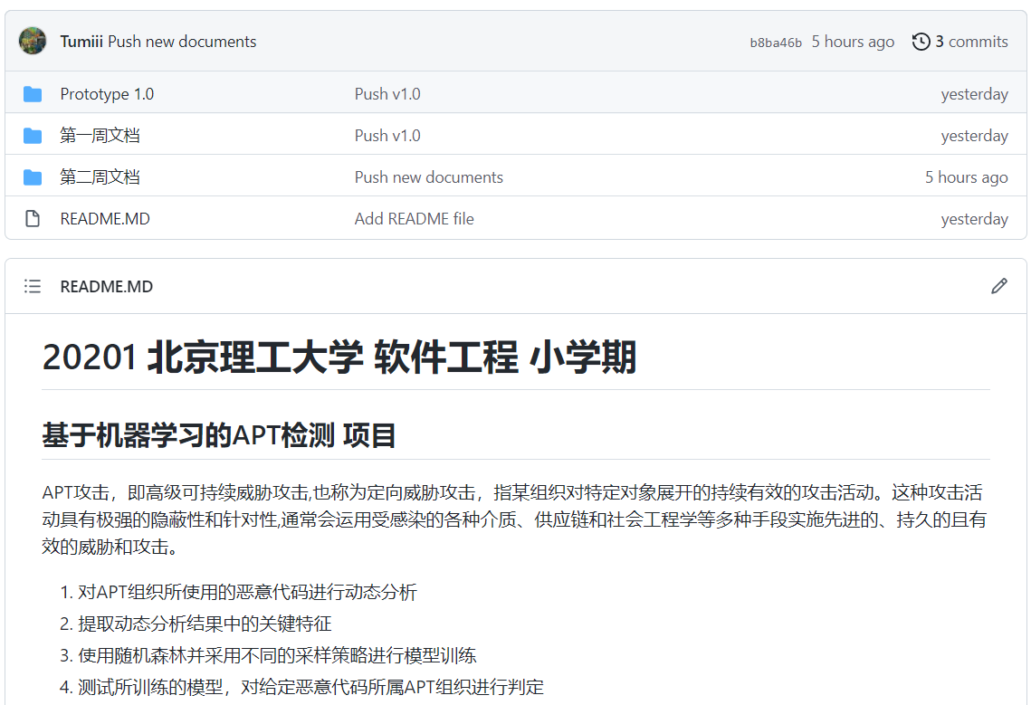
选题介绍
GitHub版本库
代码及环境备份
版本同步管理
https://github.com/Tumiii/APT-Detection.git

Slide 20
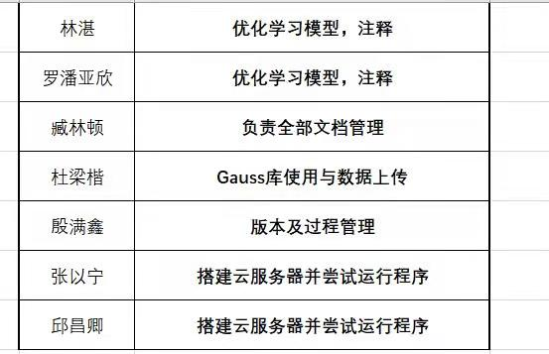
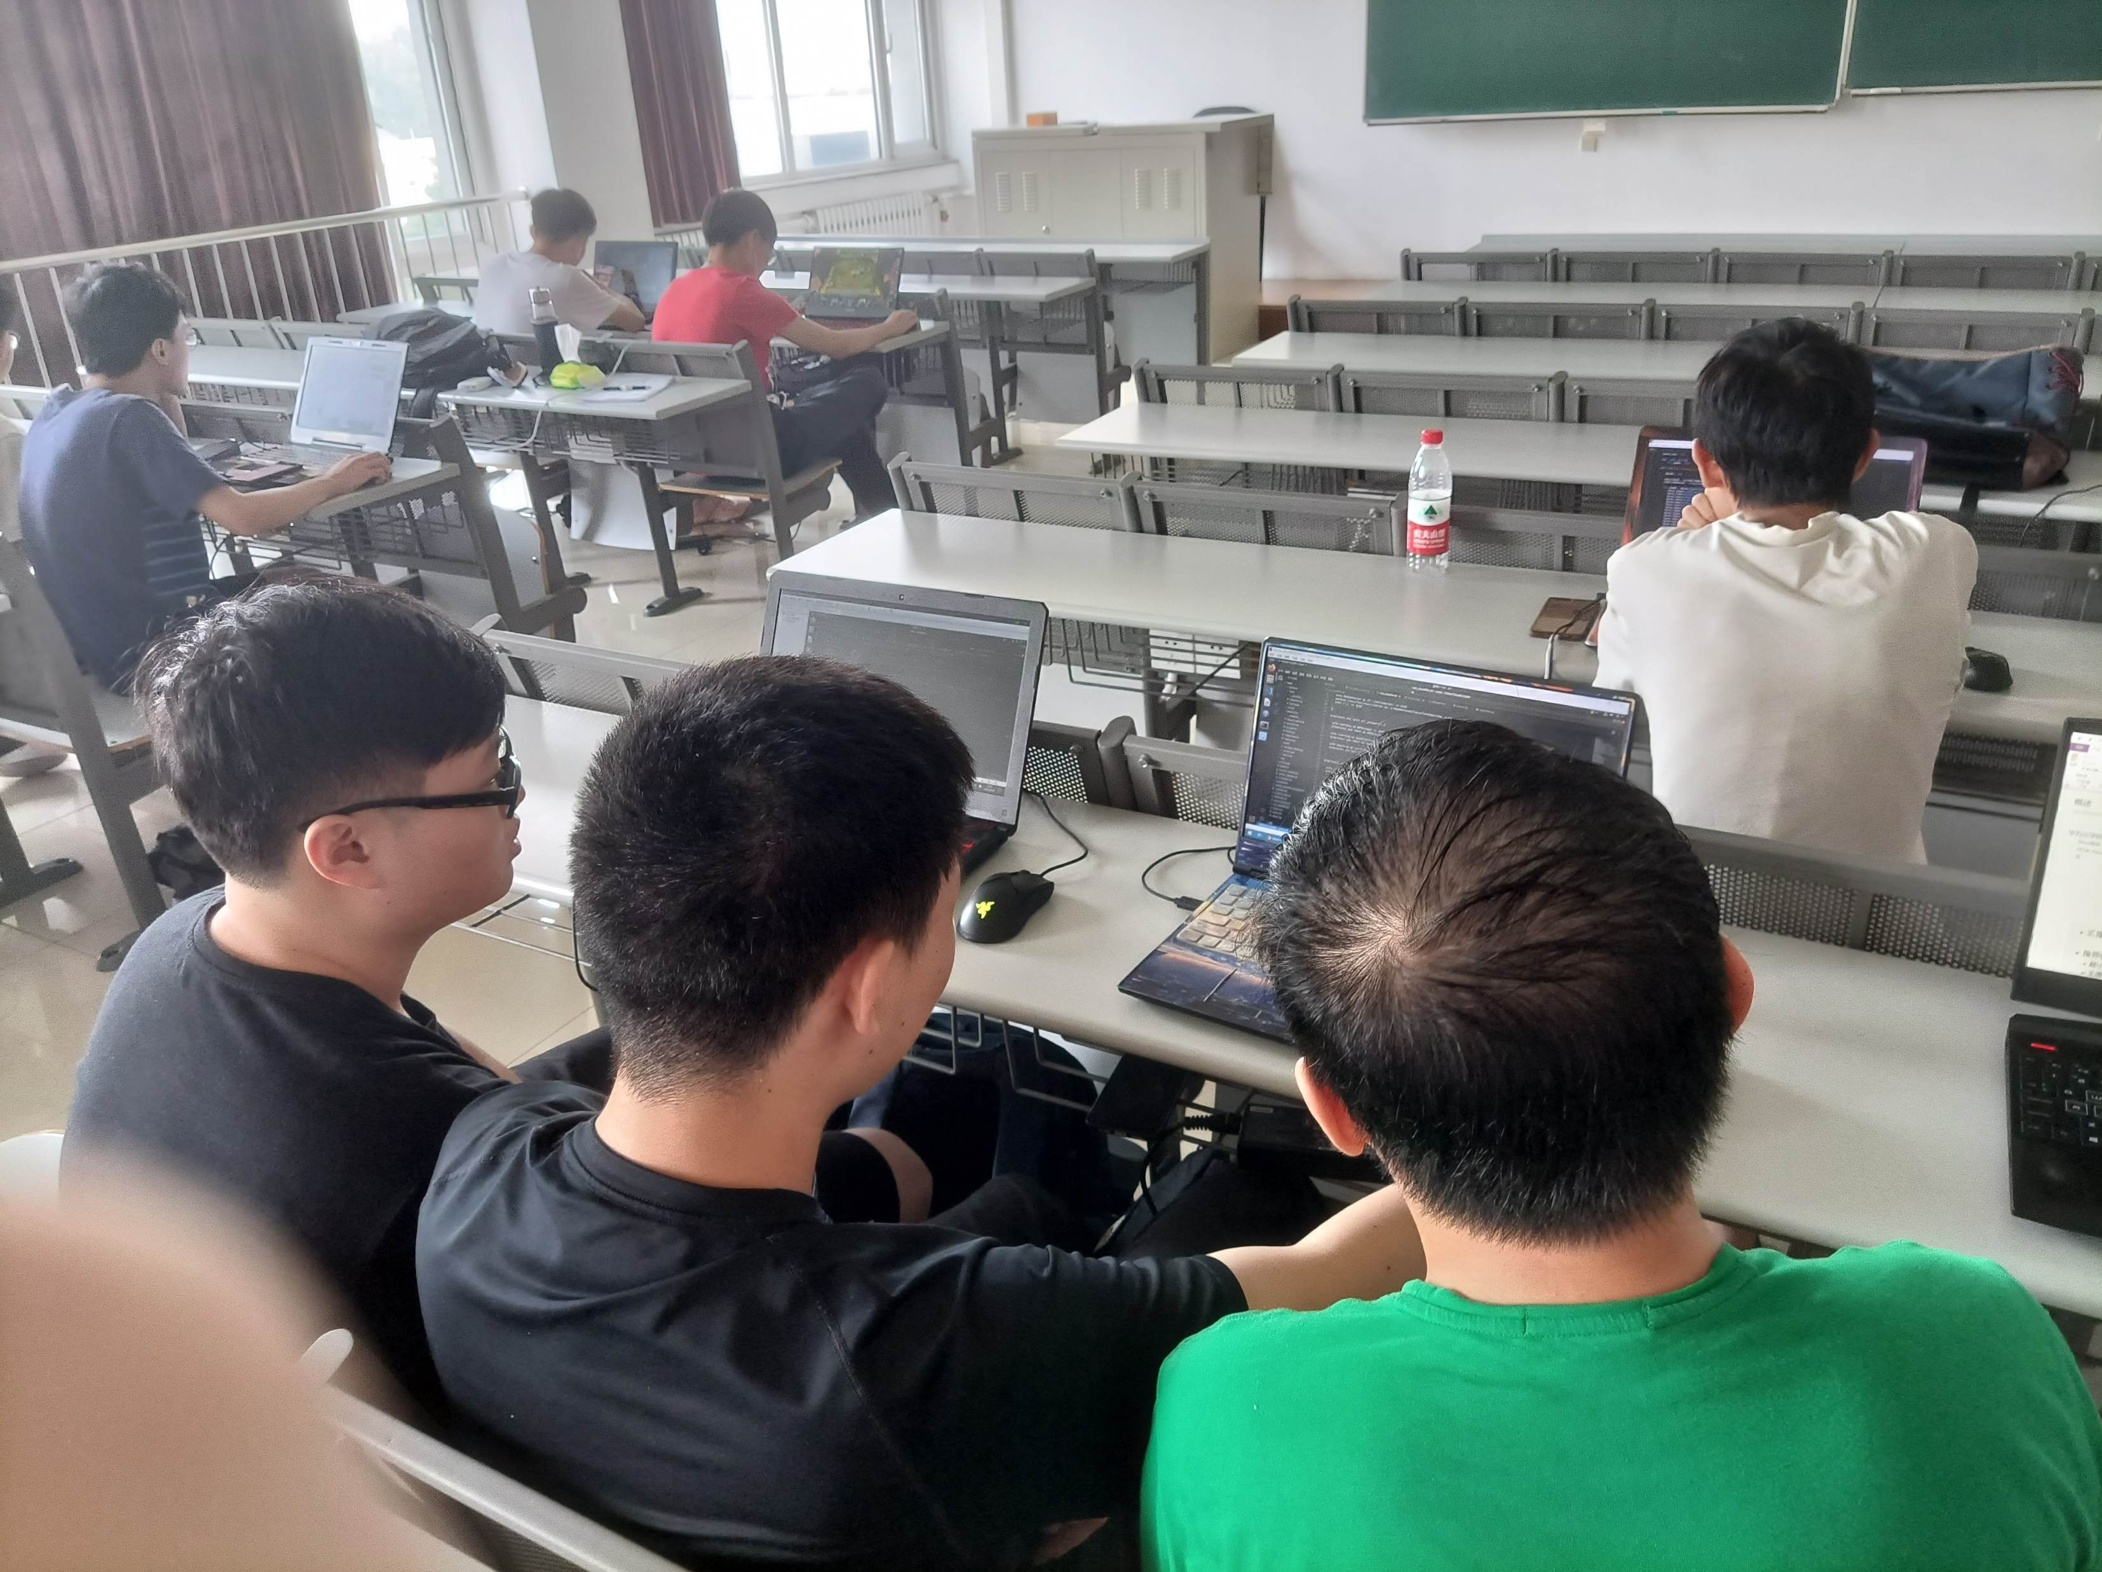
工作会议
会议记录
会议主题 | ‘机器学习APT检测’周例会 |  | 会议日期 | 2021年8月30日
会议地点/时间 | 研究生楼606室 | 8月30日 10:40 | 记录人 | 臧林顿
参加人员 | 林湛，张以宁，殷满鑫，杜梁楷
到会情况 | 林湛，张以宁，殷满鑫，杜梁楷
会议议题 | ‘机器学习APT检测‘的未来一周编码方面工作
会议内容 | 由组长确定会议讨论内容，本次会议主要是林湛组长与殷满鑫，张以宁，杜梁楷组员讨论接下来一周的编码工作，并重新对组员划分了工作，讨论了项目点的编码方向，并尝试使用编码进行了小样本集的运行与分析，获得了结果。各个组员认真参与讨论，发表自己的意见。 本次会议结束
由组长确定会议讨论内容，本次会议主要是林湛组长与殷满鑫，张以宁，杜梁楷组员讨论接下来一周的编码工作，并重新对组员划分了工作，讨论了项目点的编码方向，并尝试使用编码进行了小样本集的运行与分析，获得了结果。各个组员认真参与讨论，发表自己的意见

Slide 21
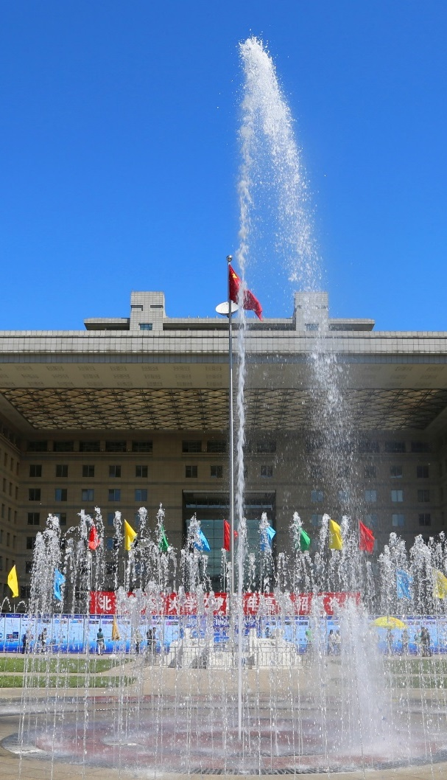

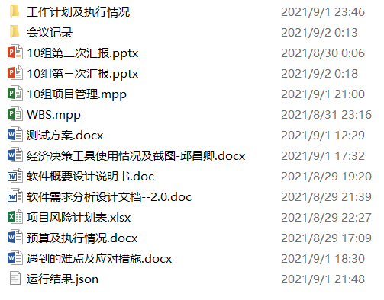
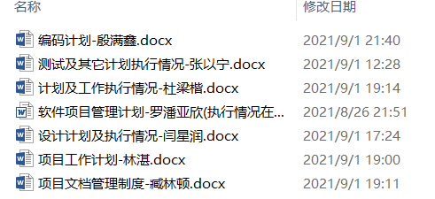
相关文档
文档
工作计划
形成了
会议记录
概要设计
需求分析
项目管理计划
文档规范
工作计划
等文档
每个主要角色完成了接下来的工作计划

Slide 22
谢谢观看
敬请各位老师批评指正
答辩人：臧宝宝
导师 ： 王勇

